Slide 1
2. Test 항목 - 1) calibration - HF
■ Psi-3000 Board Block Diagram
Psi-3000 Board
Touch LCD
(Nextion HMI 2.4 Inch)
RS-232C
1 CH (4~20mA)
Valve
(LNV-10P)
ADC
Debug
RS-232C
MCU
(STM32F407)
1 CH (4~20mA)
DAC
PC
RS-232C
ADC
1 CH (0~10V)
Valve
(미정)
ALD_Input
4ea
ALD_Output
4ea
GPIO
(10ea)
1 CH (0~10V)
DAC
Status LED
2ea
◈ Psi System 구성 및 Board 사양
1. LCD : Nextion HMI 3.5 inch
2. 보드 : MCU, UART (LCD, Debug), Analog Input/Output (4~20mA, 0~10V)
3. 전원 : SMPS (Output DC24V)

Slide 2
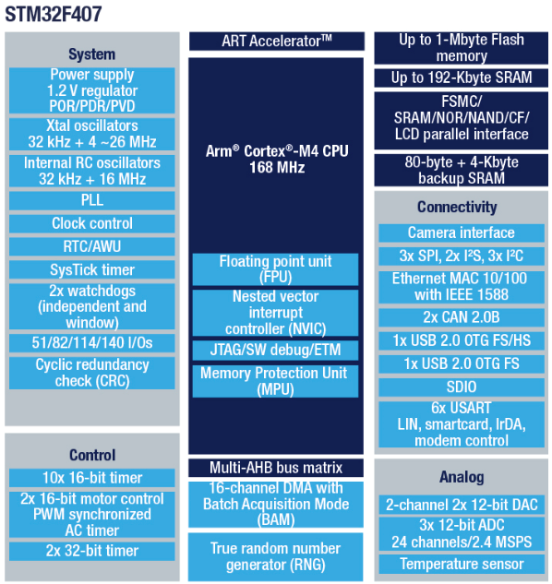
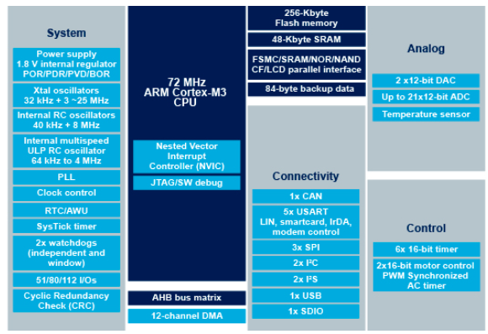
■ MCU (STM32F Series) SPEC 및 부품정보 비교
MCU | STM32F407IGH6 | STM32F103RCT7
주요 사양 | IC MCU 32BIT 1MB FLASH 176UBGA | IC MCU 32BIT 256KB FLASH 64LQFP
세부 정보 | ARM® Cortex®-M4 STM32F4 마이크로 컨트롤러 IC 32비트 168MHz 1MB(1M x 8) 플래시176+25UFBGA (10x10) | ARM® Cortex®-M3 STM32F1 마이크로 컨트롤러 IC 32비트 72MHz 256KB(256K x 8) 플래시 64-LQFP(10x10)
Cost | \18,587 (100ea 기준 단가: \14,000) | 부품 단종되어 구매하기 어려움
내부 블록도

